Slide 1
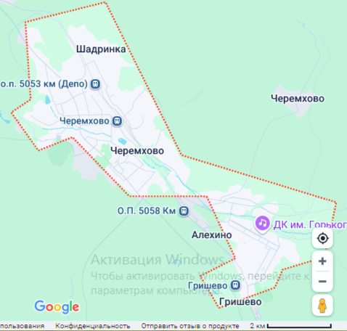
МУНИЦИПАЛЬНОЕ ОБЩЕОБРАЗОВАТЕЛЬНОЕ УЧРЕЖДЕНИЕ
«ЛИЦЕЙ Г. ЧЕРЕМХОВО»
Презентация к уроку по учебному предмету
«Математика» в 6-ом классе на тему:
«Практическая работа:
«Решение задач на тему масштаб»
Автор презентации: Шлапакова Елена Викторовна, учитель математики
2025 год

Slide 2
Образовательная область: математика, география, биология.
Актуальность темы. Практическим применением отношения величин является масштаб карты. Масштаб используют не только в картах. Прежде чем построить стадион или ракету, делают их чертежи на бумаге или на компьютере. При этом уменьшают все размеры, используя подходящий масштаб. В биологии при изображении мелких насекомых, клеток, микробов, бактерий применяют масштаб, больший единицы.
Цель урока. Сформировать у учащихся понятие масштаба как отношения длины отрезка на карте (плане) к длине соответствующего отрезка на местности и научить применять это понятие при решении практических задач. Воспитывать интерес к математике через связь с реальной жизнью и другими предметами.
Задачи урока. Научить переводить один вид масштаба в другой. Научить решать задачи: нахождение расстояния на местности по карте, нахождение расстояния на карте по реальному расстоянию, практико-ориентированные задачи на нахождение площадей объектов по заданному плану, такие задачи часто встречаются в первых пяти заданиях ОГЭ по математике и объединены одним сюжетом.

Slide 3
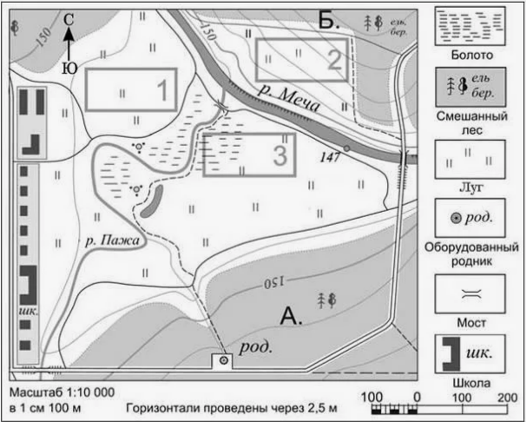
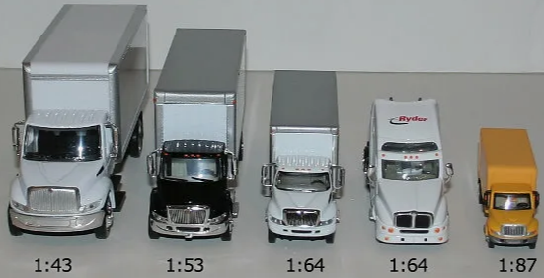
Понятие масштаба
Масштаб в географии показывает, во сколько раз каждая линия, нанесенная на карту, уменьшена по отношению к её действительным размерам на местности. Картография – это наука о географических методах их создания и использования
Масштаб в математике - отношение длины отрезка на карте к длине соответствующего отрезка на местности
1
Масштаб в моделировании - это отношение размеров макета к размерам реального объекта.

Slide 4

Практическая часть
Задача 1.Какой масштаб из представленных является самым крупным?
а) 1:80000
б) 1:800
в) 1:8000
Решение.
Задача 2.Установи соответствие между масштабом и его видом.
а)
б) 1:5500
в) в 1 см 55 м
(Вставьте нужные буквы: а, б или в.)
Численный масштаб — .
Именованный масштаб — .
Линейный масштаб — .
Решение.
4
Задания в практической части представлены с решениями. Чтобы посмотреть решение, нужно нажать на гиперссылку "Решение".

Slide 5

Задача 3. Переведите численный масштаб в именованный:
1) 1:700 — в 1 см _ м;
2) 1:30000000 — в 1 см _ км.
Решение.
Задача 4. Переведите именованный масштаб в численный:
1) в 1 см 90 м — 1: _ ;
2) в 1 см 10 км — 1: _ .
Для того чтобы перевести именованный масштаб в численный, нужно правую часть перевести в сантиметры.
Решение.
Задача 5. Переведи линейный масштаб в именованный и численный.
1) Именованный — в 1 см _ м.
2) Численный — 1: _ .
Решение.
4

Slide 6
Задача 6.Определи численный масштаб карты по следующим данным:
а) расстояние между населёнными пунктами на местности — 6 км;
б) то же расстояние на карте — 2 см.
Ответ: 1:.
Решение.
Задача 7. Расстояние между городами на местности равно 8 км. Каким будет расстояние между этими городами на карте, масштаб которой 1:200000?
Ответ: см.
Решение.
Задача 8. Расстояние между городами на карте равно 10 см. Каким будет расстояние между этими городами на местности, если масштаб карты — 1:70000?
Ответ: км.
Решение.
4

Slide 7

Задача 9. Переведите линейный масштаб в именованный и численный (одно деление шкалы — 1 см).
1) Именованный — в 1 см _ км.
2) Численный — 1: _ .
Решение.
Задача 10. На карте с масштабом 1: 300000 расстояние между двумя городами составляет 14 см. Определи расстояние между этими городами на карте с масштабом 1: 2100000.
Решение.
Способ № 1.
Способ № 2.
4

Slide 8
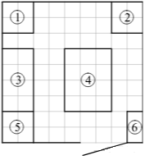
Задача 11. Владелец собирается провести ремонт своей квартиры. На плане изображена предполагаемая расстановка мебели и бытовой техники на кухне после ремонта. Сторона каждой клетки равна 0,3 м. Кухня имеет квадратную форму. Единственная дверь кухни деревянная, в стене напротив двери расположено окно. Справа от двери будут поставлены полки для посуды, слева от двери будет смонтирована раковина для мытья посуды (рис. 1).
рис. 1
В углу слева от окна предполагается разместить газовую плиту. Между раковиной и плитой будет собран буфет, отмеченный цифрой 3. Площадь, занятая буфетом, по плану будет равна 0,72 м². В центре кухни планируется поставить обеденный стол. Кроме того, в угол кухни будет поставлен холодильник, занимающий 0,36 м² пола. Кроме того, владелец квартиры планирует смонтировать на кухне электрический подогрев пола. Чтобы сэкономить, владелец не станет подводить обогрев под холодильник, плиту, буфет, раковину и полки для посуды, а также на участок площадью 0,18 м² между буфетом и плитой.
Найдите площадь той части кухни, на которой будет смонтирован электрический подогрев пола. Ответ дайте в м².
Решение.

Slide 9
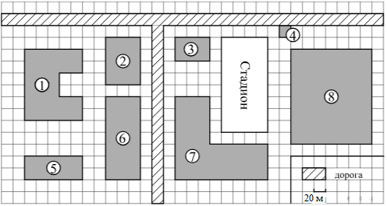
Задача 12. На плане ( рис. 3) изображен район города, в котором живет Петя. Сторона каждой клетки на плане равна 20 м.
Дом, в котором живет Петя, обозначен цифрой 6. Прямо напротив дома, где живет Петя, через дорогу находится дом в форме буквы «Г», где живет его друг Вася. Рядом с домом, где живет Петя, расположен дом, где живет одноклассница Таня, а напротив него через дорогу имеется здание банка площадью 2400 м² .
рис. 3
А с другой стороны дома, где живет Таня, расположен детский сад. Недалеко от детского сада и дома, где живет Петя, находится магазин. Также имеется автобусная остановка, обозначенная цифрой 4, а в десяти метрах от нее — квартал старых одноэтажных домов.
Найдите суммарную площадь, которую занимают дома, где проживают Таня, Петя и Вася. Ответ дайте в м².
Решение.

Slide 10
Задача 1. Какой масштаб из представленных является самым крупным?
а) 1:80000
б)1:800
в)1:8000
Решение:
Чем меньше число, показывающее уменьшение, тем крупнее масштаб. В данном случае самое маленькое число — после знака «:» в масштабе 1:800. Поэтому этот масштаб и является самым крупным.
Ответ: б) 1:800.

Slide 11
Задача 2.Установи соответствие между масштабом и его видом.
а)
б) 1:5500
в) в 1 см 55 м
(Вставьте нужные буквы: а, б или в.)
Численный масштаб — .
Именованный масштаб — .
Линейный масштаб — .
Решение.
Численный масштаб — б, 1:5500.
Именованный масштаб — в, в 1 см 55 м.
Линейный масштаб — а.
Ответ: б, в, а.

Slide 12
Задача 3. Переведите численный масштаб в именованный:
1) 1:700 — в 1 см _ м;
2) 1:30000000 — в 1 см_ км.
Решение.
1. При масштабе 1: 700 расстояние в 1 сантиметр на карте соответствует 700 см на местности. Чтобы перевести правую сторону в метры, нужно 700:100 (1 м = 100 см).
2. При масштабе 1:30000000 расстояние в 1 см на карте соответствует 30000000 см на местности. Чтобы перевести правую сторону в км, нужно 30000000 см:100000=300 км. (1 км = 100000 см).
Ответ: 1) в 1 см 7 м; 2) в 1 см 300 км.

Slide 13
Задача 4. Переведите именованный масштаб в численный:
1) в 1 см 90 м — 1:_ ;
2) в 1 см 10 км — 1: _.
Для того чтобы перевести именованный масштаб в численный, нужно правую часть перевести в сантиметры.
Решение.
1) Для того чтобы перевести 90 м в сантиметры, нужно 90⋅100 = 9000 см (1: 9000).
2)Для того чтобы перевести 10 км в сантиметры, нужно 10⋅ 100000 = 1000000 см (1:1000000).
Ответ: 1) 1: 9000, 2) 1: 1000000.

Slide 14
Задача 5. Переведи линейный масштаб в именованный и численный.
1) Именованный — в 1 см _ м.
2) Численный — 1:_ .
Решение.
1. С правой стороны от 0 линейного масштаба деление в 1 см равно 225 м, значит, именованный масштаб — в 1 см 225 м.
2. Для того чтобы перевести именованный масштаб в численный, нужно правую часть перевести в сантиметры 225 м ⋅ 100 = 22500 см (1: 22500).
Ответ: 1) в 1 см 225 м, 2) 1: 22500.

Slide 15

Задача 6. Определи численный масштаб карты по следующим данным:
а) расстояние между населёнными пунктами на местности — 6 км;
б) то же расстояние на карте — 2 см.
Ответ: 1:.
Решение. Составим таблицу:
На местности 6 км = 600000 см
Расстояние на местности (в сантиметрах), которое соответствует длине отрезка, равному 1 см на карте, обозначим буквой х.
Переведём километры в сантиметры, т. е. умножим на 100000 (1 км = 100000 см):
6 км ⋅ 100000 = 600000 см.
Определим, скольким сантиметрам на местности соответствует расстояние на карте в 1 см, для этого составим пропорцию и решим уравнение:
2 : 60000 =1 : х; 2 ⋅ х = 600000; х = 600000 : 2 = 300000 см.
Полученные данные запишем в виде численного масштаба: 1:300000.
Ответ: 1:300000
 | Расстояние, S | Масштаб, М | Решение
На карте | ? см | 1: х
На местности | 6 км = 600000 см

Slide 16

Задача 7. Расстояние между городами на местности равно 8 км. Каким будет расстояние между этими городами на карте, масштаб которой 1:200000? Ответ: см.
Решение. Составим таблицу:
Расстояние на карте (в сантиметрах), которое соответствует длине отрезка на местности, равному 8 км, обозначим буквой х.
1. Переведём километры в сантиметры, т. е. умножим на 100000 (1 км = 100000 см):
8 км ⋅ 100000 = 800000 см.
2. Определим, скольким сантиметрам на карте соответствует расстояние в 800000 см на местности, для этого составим пропорцию и решим уравнение:
х:800000=1:200000; 200000⋅х=800000; х = 800000:200000 = 4 см. Ответ: 4 см.
 | Расстояние, S | Масштаб, М | Решение
На карте | ? см | 1: 200000
На местности | 8 км = 800000 см

Slide 17

Задача 8. Расстояние между городами на карте равно 10 см. Каким будет расстояние между этими городами на местности, если масштаб карты — 1:70000?
Ответ: км.
Решение. Составим таблицу:
Расстояние на местности (в сантиметрах), которое соответствует длине отрезка на карте, равному 10 см на карте, обозначим буквой х.
Определим, скольким сантиметрам на местности соответствует расстояние на карте в 10 см, для этого составим пропорцию и решим уравнение:
10 : х = 1:70000; 700000 = х; х = 700000 см = 7 км.
Ответ: 7 км.
 | Расстояние, S | Масштаб, М | Решение
На карте | 10 см | 1: 70000
На местности | ? км

Slide 18
Задача 9. Переведите линейный масштаб в именованный и численный (одно деление шкалы — 1 см).
1. Именованный — в 1 см _ км.
2. Численный — 1:_ .
Решение.
1. Именованный — в 1 см 30 км.
С правой стороны от 0 линейного масштаба деление в 1 см равно 30 км, значит, именованный масштаб — в 1 см 30 км.
2. Численный — 1: 3000000.
Для того чтобы перевести 30 км в сантиметры, нужно 30 км ⋅ 100000= 3000000 (1 км = 100000 см).
Ответ: 1) в 1 см 30 км; 2) 1:3000000.

Slide 19


Задача 10. На карте с масштабом 1: 300000 расстояние между двумя городами составляет 14 см. Определи расстояние между этими городами на карте с масштабом 1: 2100000.
Решение. Составим таблицу:
Способ № 1. Расстояние на местности (в сантиметрах), которое соответствует длине отрезка на карте, равному 14 см, обозначим буквой х.
Определим, скольким сантиметрам на местности соответствует расстояние в 14 см на карте, если масштаб карты 1: 300000, для этого составим пропорцию и решим уравнение:
14 : х=1:300000; 14⋅ 300000 = 1⋅ х; х = 4200000 см.
Расстояние на карте (в сантиметрах), которое соответствует длине отрезка на местности, равному 4200000 см, обозначим буквой у.
Определим, скольким сантиметрам на карте соответствует расстояние в 4200000 см на местности, если масштаб карты 1: 2100000, для этого составим пропорцию и решим уравнение:
у : 4200000=1:2100000; у ⋅ 2100000 = 4200000; х = 4200000:2100000 = 2 см.
Ответ: 2 см.
 | Расстояние, S | Масштаб, М | Решение
На карте | 14 см | 1: 300000
На местности | ? см
На карте | ? см | 1: 2100000
На местности | 4200000 см

Slide 20
Задача 10. На карте с масштабом 1: 300000 расстояние между двумя городами составляет 14 см. Определи расстояние между этими городами на карте с масштабом 1: 2100000.
Решение. Составим таблицу:
Способ № 2.
Решение.
1. Из условия видно, что второй масштаб мельче первого, а это значит, что расстояние на карте уменьшится. Чем больше число, показывающее уменьшение, тем мельче масштаб.
2. Определим, во сколько раз масштаб стал мельче, для этого 2100000 : 300000 = 7 раз(-а).
3. Теперь можем определить расстояние между городами на второй карте. Для этого расстояние на первой карте разделим на число, которое у нас получилось: 14 см : 7 = 2 см.
Ответ: 2 см.
 | Расстояние, S | Масштаб, М | Решение
На карте | 14 см | 1: 300000
На местности | ? см
На карте | ? см | 1: 2100000
На местности | 4200000 см

Slide 21
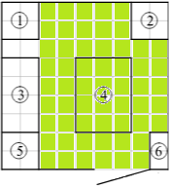
Решение к задаче № 11. Значение длины стороны одной клетки на плане не важно при решении данной задачи, имеет значение то, что длина стороны каждой клетки на плане соответствует длине отрезка на местности (на поверхности пола), равному 0,3 м.
1 | 2 | 3 | 4 | 5 | 6
Газовая плита | Холодильник | Буфет | Обеденный стол | Раковина для мытья посуды | Полки для посуды
1. По плану кухни и по условию задачи определим соответствие между пронумерованными участками площади и мебелью, бытовой техникой, которые они занимают.
2. Найдем площадь той части кухни, на которой будет смонтирован электрический подогрев пола.
Подсчитаем количество квадратов на плане, площадь которых будет соответствовать площади той части кухни, на которой будет смонтирован электрический подогрев пола. При этом учтем, что владелец не станет подводить обогрев под холодильник, плиту, буфет, раковину и полки для посуды, а также на участок площадью 2⋅0,3⋅0,3=0,18 м² (2 квадрата) между буфетом и плитой. Количество квадратов - 57 (окрашены в зеленый цвет – рис.2). Площадь одного квадрата на плане соответствует части площади кухни, равной: 0,3⋅0,3=0,09 м².
Подсчитаем нужную площадь: 57⋅0,3⋅0,3=5,13 м². Ответ: 5,13 м² .
рис. 2

Slide 22
Решение к задаче № 12.
Значение длины стороны одной клетки на плане не важно при решении данной задачи, имеет значение то, что длина стороны каждой клетки на плане соответствует длине отрезка на местности, равному 20 м.
1. По плану местности и по условию задачи определим соответствие между пронумерованными участками площади и зданиями, которые они занимают.
1 | 2 | 3 | 4 | 5 | 6 | 7 | 8
Детский сад | Дом, в котором проживает Таня | Банк | Автобусная остановка | Магазин | Дом, в котором проживает Петя | Дом, в котором проживает Вася | Квартал старых одноэтажных домов
2. Найдем суммарную площадь, которую занимают дома, где проживают Таня, Петя и Вася.
Найдем площадь, которую занимает дом, в котором проживает Таня (дом № 2). Площадь дома на плане равна: 4 ⋅ 3 = 12 квадратам. Площадь одного квадрата равна: 20⋅20=400 м². Площадь дома на местности равна: 12 ⋅ 400 = 4800 м².
Найдем площадь, которую занимает дом, в котором проживает Петя (дом № 6). Площадь дома на местности равна: 7 ⋅ 3 ⋅ 400 = 8400 м².
Найдем площадь, которую занимает дом, в котором проживает Вася (дом № 7). Площадь дома на местности равна: 7 ⋅ 8 ⋅ 400 – 4 ⋅ 5 ⋅ 400 = 22400 - 8000=14400 м².
4800+8400+14400=27600 м². Ответ: 27600 м² .

Slide 23
Спасибо за внимание!

Slide 24
Литература
1. Вилекнкин Н.Я. Математика. 6 кл. Базовый уровень. В 2 частях. Часть 1/ Н. Я. Виленкин, В. И. Жохов, Л. А. Александрова, С. И. Шварцбурд.-4-е изд., стер.-Москва: Просвещение, 2024.-160 с.
2. Виды записи масштаба - урок. География, 5 класс [Электронный ресурс]: ООО "ЯКласс".- М., 2021. URL: https://www.yaklass.ru/p/geografiya/5-klass/izobrazheniia-zemnoi- poverkhnosti-i-ikh-ispolzovanie-131512/masshtab-i-ego-vidy-141246/re-bd747ad0-20f2-4c6d-ac37-d35985b87f09.
3. Масштаб и его виды. География [Электронный ресурс]: ООО "Фоксфорд".- М., 2009. URL: https://foxford.ru/wiki/geografiya/maschtab-i-ego-vidi.
4. Масштаб [Электронный ресурс]: Википедия. Свободная энциклопедия.- 2001. URL: https://ru.wikipedia.org/wiki/Масштаб.
5. Сдам ГИА: Решу ОГЭ [Электронный ресурс]: Творческое объединение "Центр интеллектуальных инициатив". URL: https://math-oge.sdamgia.ru/problem?id=424963.

